Slide 1
墨|绿|色|中|国|风
茉
莉
花
茶
行
茶
PPT模板

Slide 2
茉莉花茶的概述
茉莉花茶的审评
茉莉花茶行茶法

Slide 3
茉莉花茶的概述

Slide 4
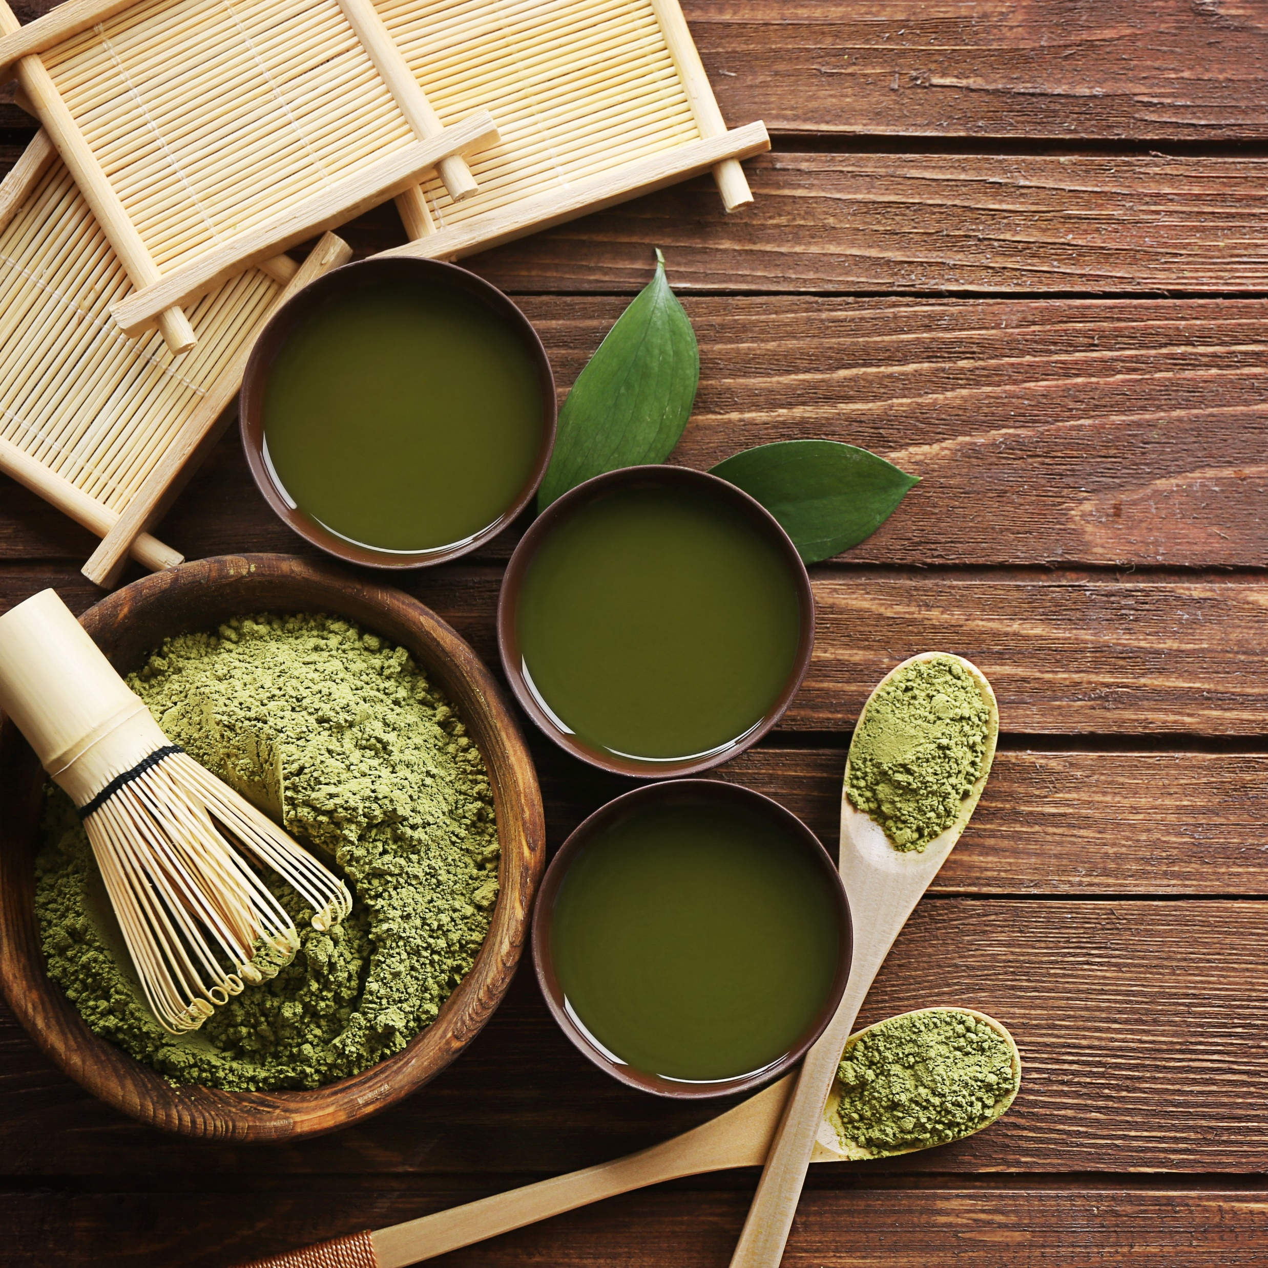
茶诗诵读
九日与陆处士羽饮茶
九日山僧院
东篱菊也黄 俗人多泛酒
谁解助茶香
唐 皎然

Slide 5
茉莉花茶的历史
汉朝
南宋
明朝
清咸丰
1882年
由印度传入福州
出现茉莉花茶熏茶叶萌芽
用鲜花做原料茶，少数人饮用
福州已有大规模茉莉花作坊
台湾从福州引进茉莉花苗
1978年
改革开放前
1955年
新中国成立后
1938年
1884年
广西横县开始制作茉莉花茶
中国茉莉花茶出口全部来自福州
云南开始用大叶种晒青绿毛茶窖制茉莉花茶
福州茉莉花茶远销世界各地，覆盖22个国家和地区
苏徽帮茶商将福州窖花技术传入苏州
四川从福州引进茉莉花至成都华阳一带

Slide 6
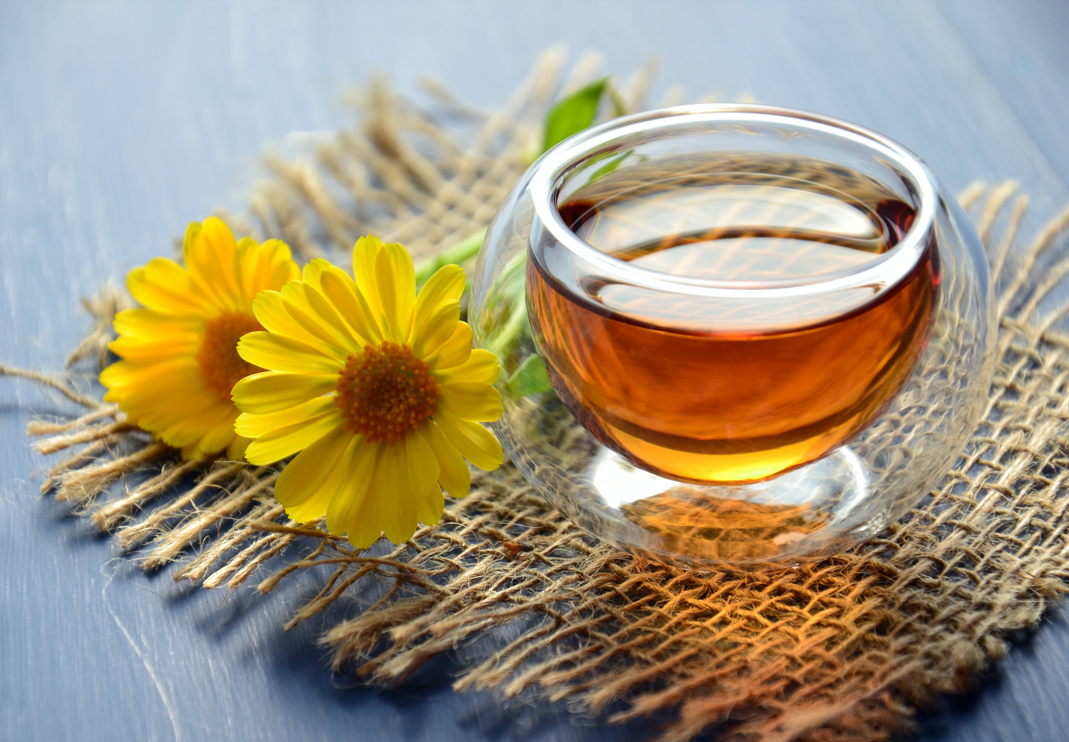
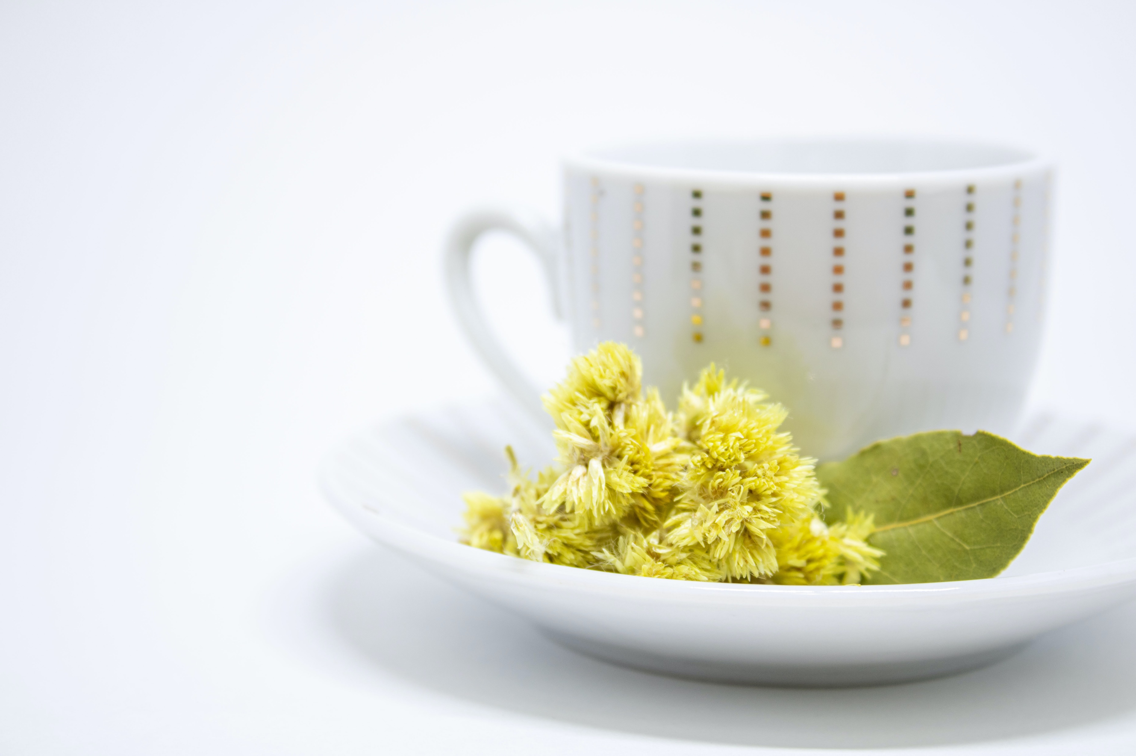
茉莉花茶的定义
花茶
茉莉花茶
花茶是再加工茶叶，利用鲜花吐香和茶坯吸香的特性，将鲜花与茶坯拼合，并控制一定的温度、湿度条件，使茶引花香，既保持了纯正的茶香，又兼备鲜花的馥郁香气，花香茶味，别具风韵，深受消费者喜爱。
茉莉花茶又名窨花茶，茉莉花茶窨制是利用鲜花吐香和茶坯吸香的特性，将鲜花与茶坯拼合，并控制一定的温度、湿度条件，使茶引花香，增益香味，从而形成茉莉花茶的品质风格。是我国北方非常适销的一种再加工茶类。

Slide 7
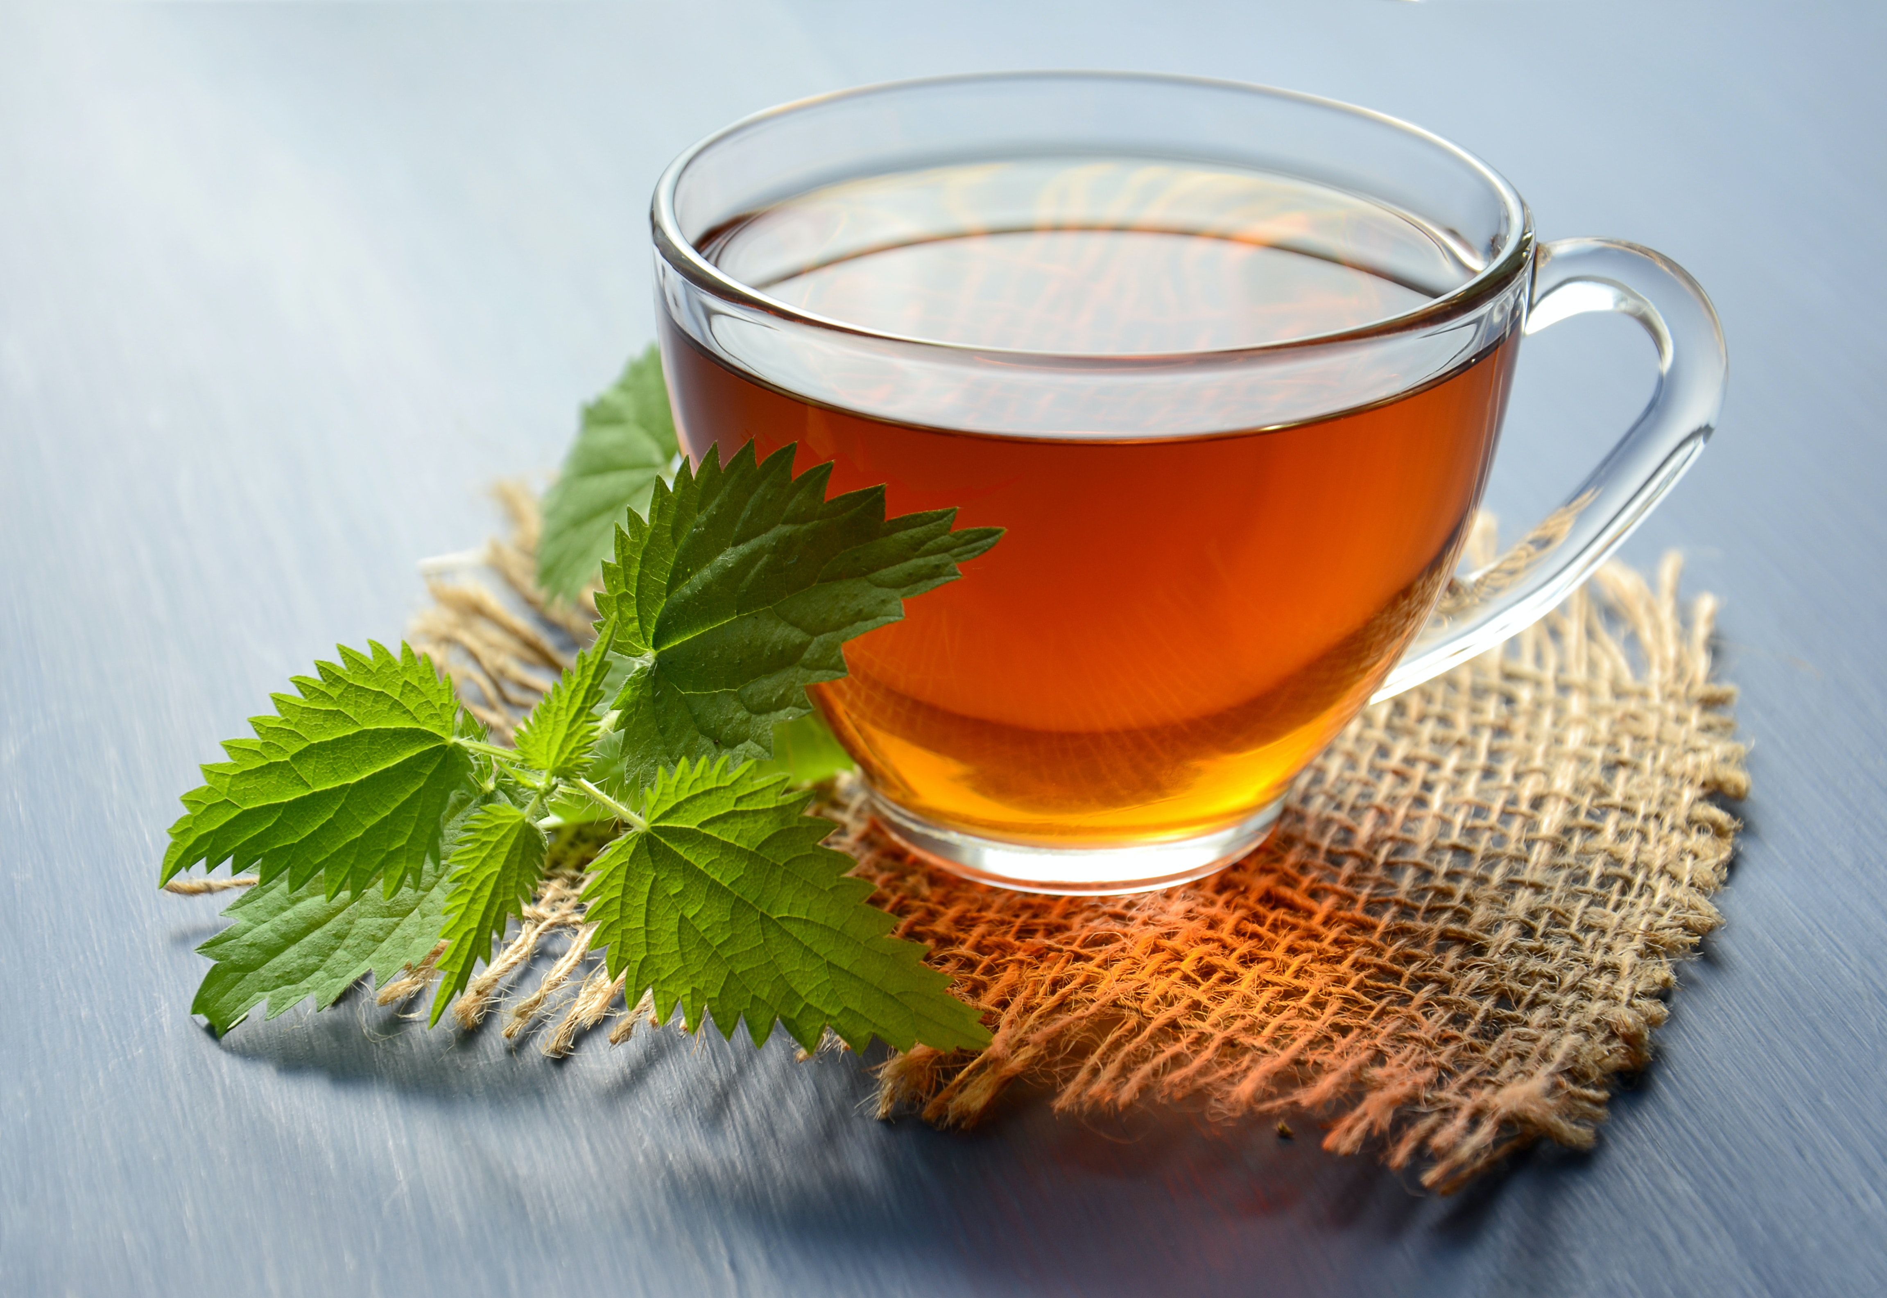
茉莉花茶的品质特点
滋味浓醇鲜爽
叶底嫩匀、明亮
香
味
色
亮
香气芬芳，鲜浓、持久
汤色淡黄，清澈明亮

Slide 8
茉莉花茶的加工工艺
茶坯处理
鲜花处理
茶花拼合
静置窨花
通花散热
收堆续窨
筛分起花
复火干燥
根据茶坯的质量，
高档的茶坯要窨6—8次；
中档的茶坯窨4—6次；
低档的茶坯窨3次，或一半用鲜花窨制、一半用巳经窨制过的茉莉花进行压花，然后拼配混合。
上述一轮为一窨
最后提花、匀堆、装箱等十道工序

Slide 9
茉莉花茶的功效
降血液粘稠度
（降血小板）
控制体重、减肥
预防贫血
（增加红细胞和血红蛋白量）
降血脂
（降血清、甘油三脂）
抗氧化作用
（提高SOD活性）
预防脂肪肝
（降低肝脏脂质）

Slide 10
茉莉花茶的审评

Slide 11
茉莉花茶的审评之道
嗅觉审评
香
视觉审评
味觉审评
色
味

Slide 12
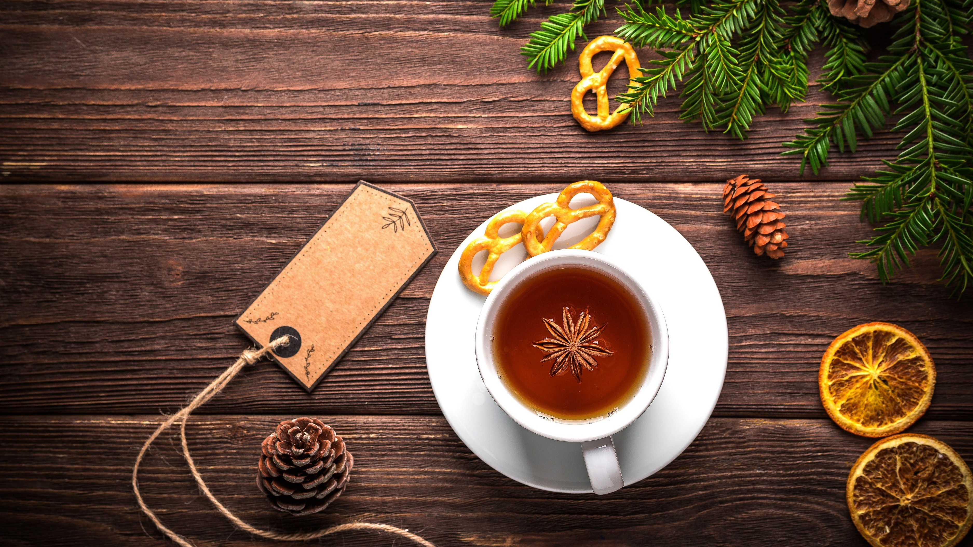
茉莉花茶的视觉审评
茶者，南方之嘉木也。一尺、二尺乃至数十尺；其巴山峡川有两人合抱者，伐而掇之。
茶者，南方之嘉木也。一尺、二尺乃至数十尺；其巴山峡川有两人合抱者，伐而掇之。
茶者，南方之嘉木也。一尺、二尺乃至数十尺；其巴山峡川有两人合抱者，伐而掇之。

Slide 13
茉莉花茶的嗅觉审评
壹
贰
叁
肆
茶者，南方之嘉木也。一尺、二尺乃至数十尺；其巴山峡川有两人合抱者，伐而掇之。
茶者，南方之嘉木也。一尺、二尺乃至数十尺；其巴山峡川有两人合抱者，伐而掇之。
茶者，南方之嘉木也。一尺、二尺乃至数十尺；其巴山峡川有两人合抱者，伐而掇之。
茶者，南方之嘉木也。一尺、二尺乃至数十尺；其巴山峡川有两人合抱者，伐而掇之。

Slide 14
茉莉花茶的味觉审评
茶者，南方之嘉木也。一尺、二尺乃至数十尺；其巴山峡川有两人合抱者，伐而掇之。
茶者，南方之嘉木也。一尺、二尺乃至数十尺；其巴山峡川有两人合抱者，伐而掇之。
茶者，南方之嘉木也。一尺、二尺乃至数十尺；其巴山峡川有两人合抱者，伐而掇之。
叁
贰
肆
壹
伍
茶者，南方之嘉木也。一尺、二尺乃至数十尺；其巴山峡川有两人合抱者，伐而掇之。
茶者，南方之嘉木也。一尺、二尺乃至数十尺；其巴山峡川有两人合抱者，伐而掇之。

Slide 15
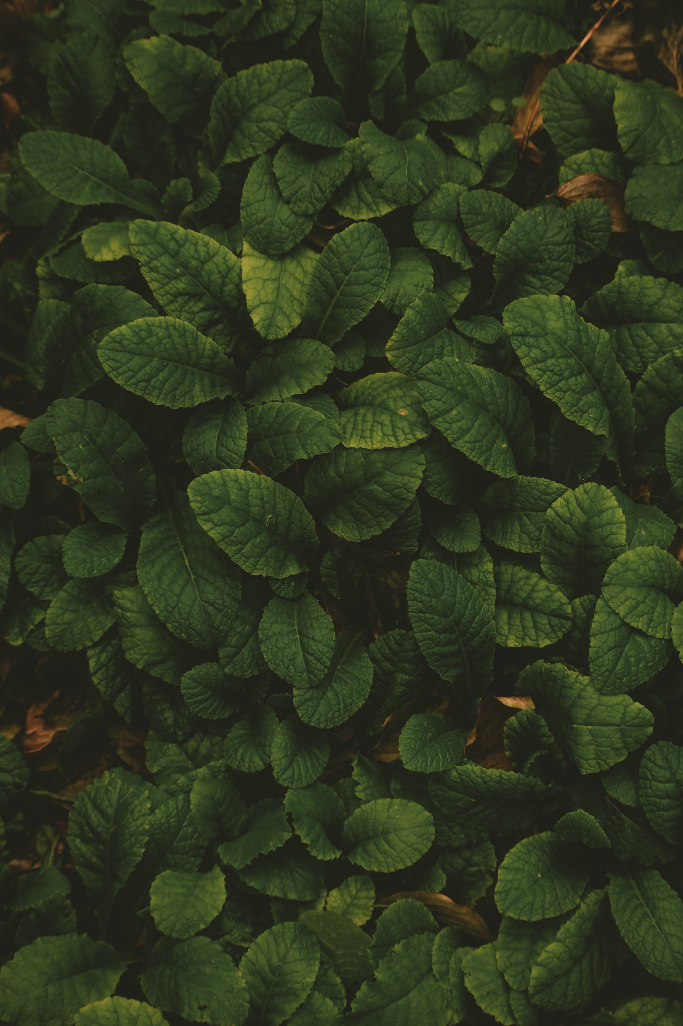
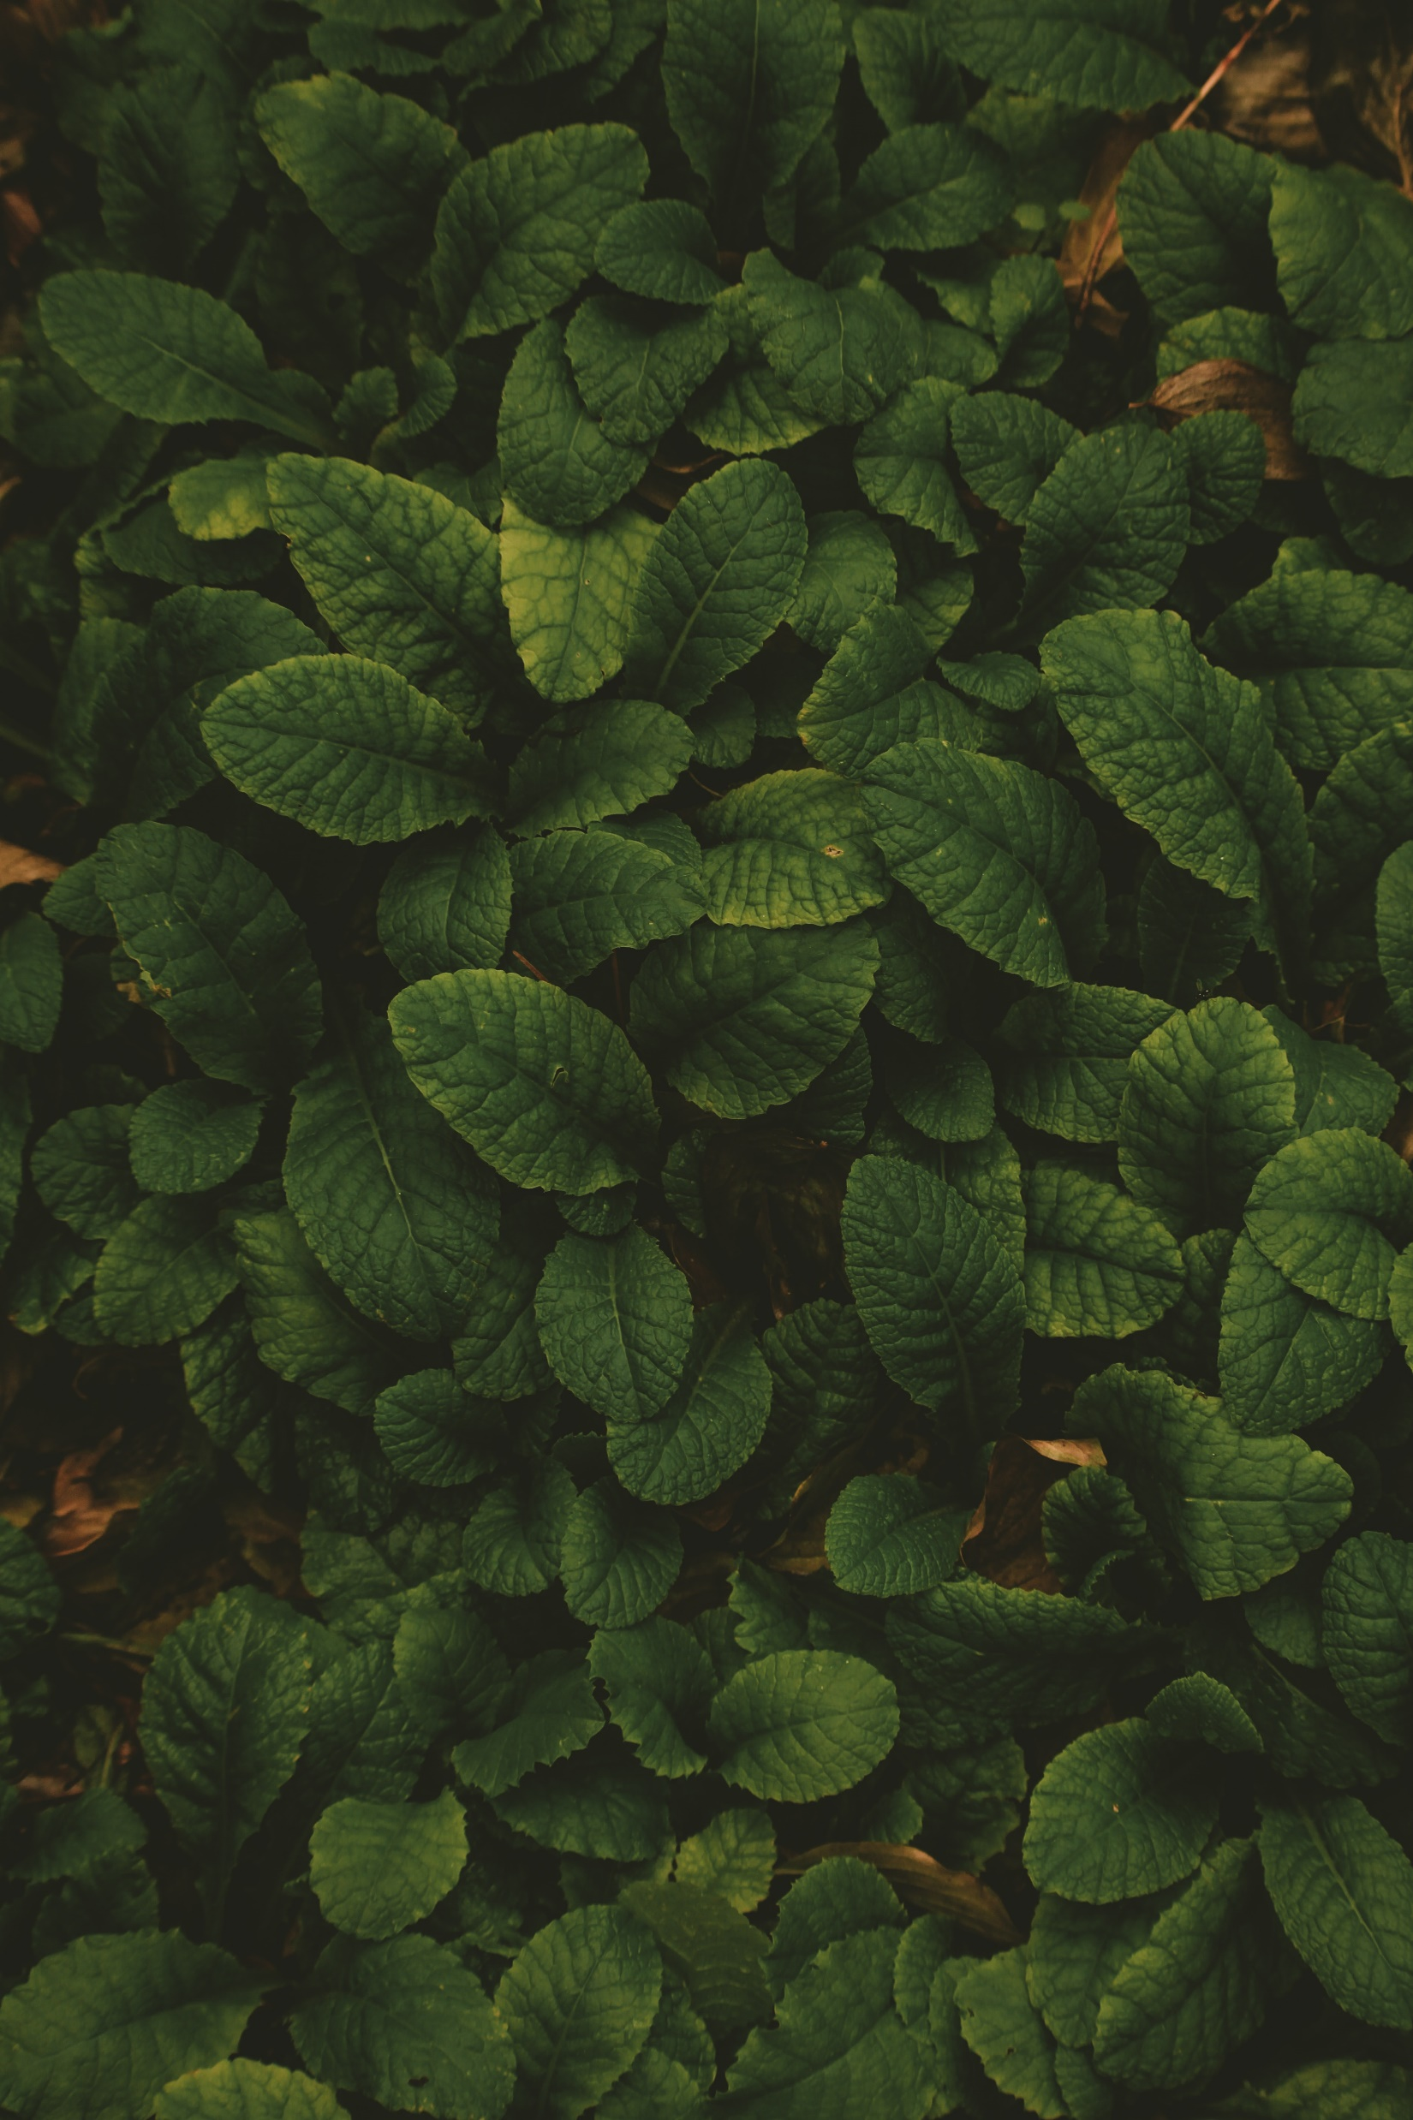
茉莉花茶的感观审评
贰
叁
肆
壹
伍
茉莉花茶
茉莉花茶
茉莉花茶
茉莉花茶
茉莉花茶

Slide 16
茉莉花茶行茶法

Slide 17
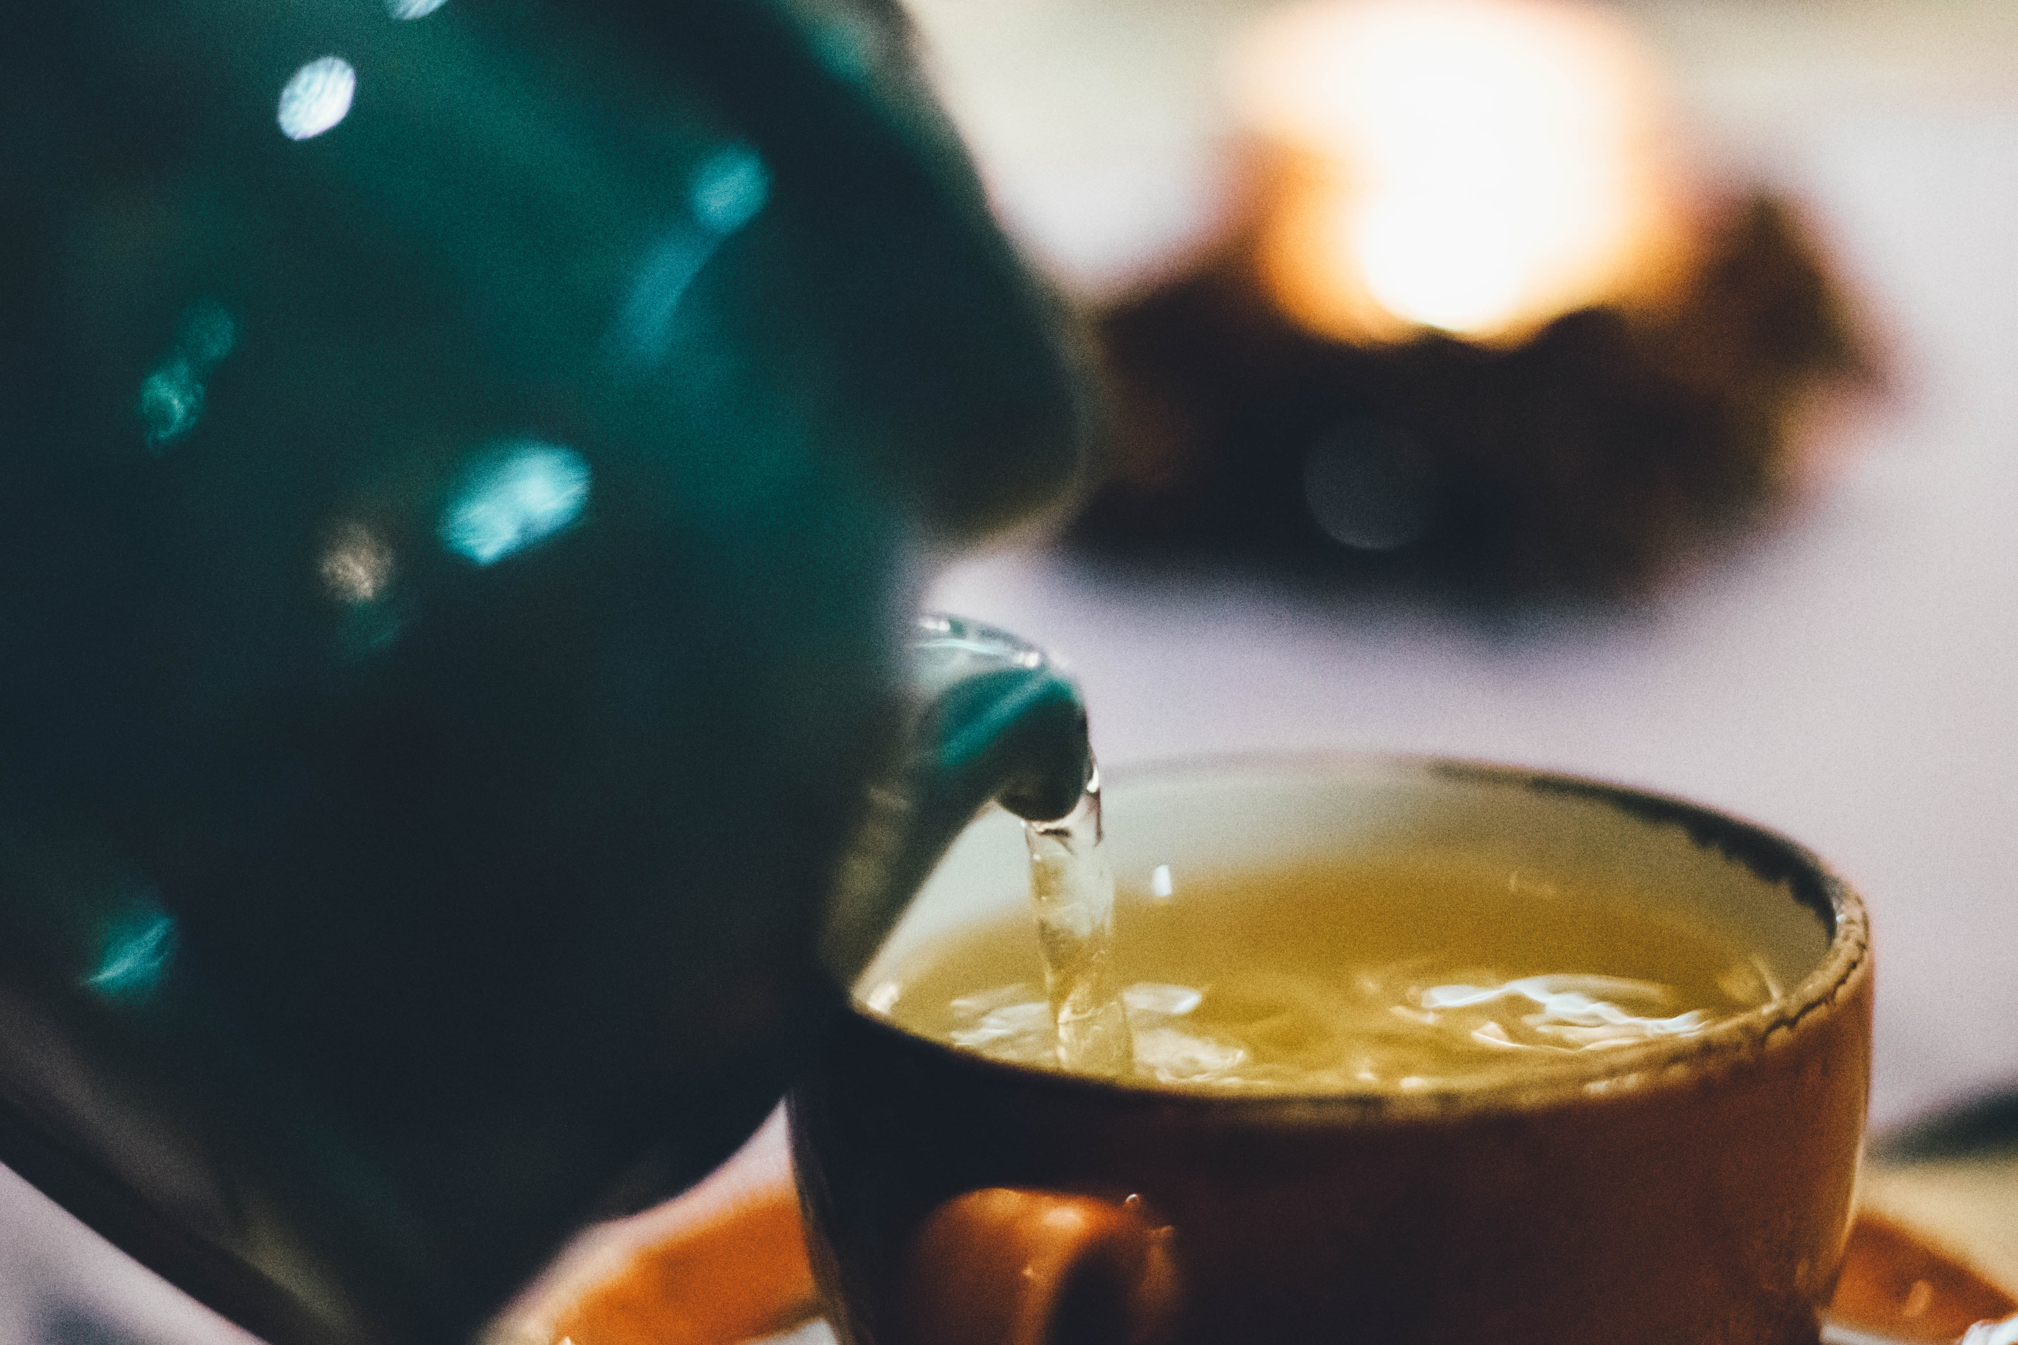
茉莉花茶的泡茶要素解析
主泡茶具
白色陶瓷盖碗
茶水比
1：50
茶 叶
碧潭飘雪
冲泡次数
7-8次
1.温壶、温盅:提高盖碗茶的香气
2.置茶：闻干茶香及欣赏干茶。
茶叶量
2-3克
冲泡方式
水温
现沸水
冲泡时间
第一道：5″
第二道：10″
第三道：20″

Slide 18
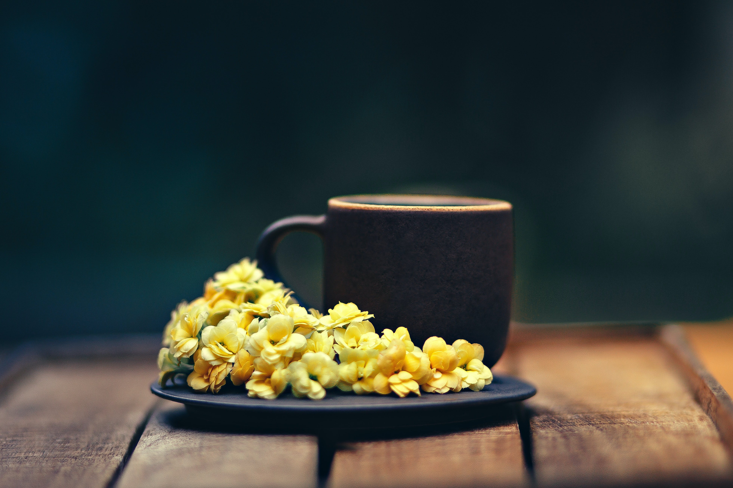
茉莉花茶的冲泡步骤
第 八 步 \ 奉 \ 茶 \
第 七 步 \ 闷 \ 香 \
第 六 步 \ 正 \ 泡 \
第 五 步 \ 摇 \ 香 \
第 四 步 \ 润 \ 茶 \
第 三 步 \ 投 \ 茶 \
第 二 步 \ 洁 \ 具 \
第 一 步 \ 赏 \ 茶 \

Slide 19
茉莉花茶行茶词
各位嘉宾，大家好，今天为大家冲泡的是茉莉花茶。
茉莉花茶是以烘青绿茶为原料与鲜花多次窨制而成。
冲泡前的茉莉花茶干茶外形：条索匀整油润。
第一步：赏茶（鲜花绿叶相扶持）
第二步：温杯洁具（春江水暖鸭先知）
第三步：投茶（落英缤纷玉杯里）
第四步：润茶（温润心扉）
第五步：摇香（旋香沁碧）
第六步：正泡（春潮带雨晚来急）
第七步：闷香（三才化育甘露美）
第八步：奉茶（一盏香茗奉知己）
下面请大家和我一起品茶，
冲泡后的茉莉花茶：
香气：芬芳鲜灵
汤色：黄绿
滋味：醇厚
叶底：嫩绿明亮
谢茶

Slide 20
茉莉花茶行茶大赏
人生一壶茶，一茶一世界。人生似茶叶，沉浮放清香。
人生一壶茶，一茶一世界。人生似茶叶，沉浮放清香。

Slide 21
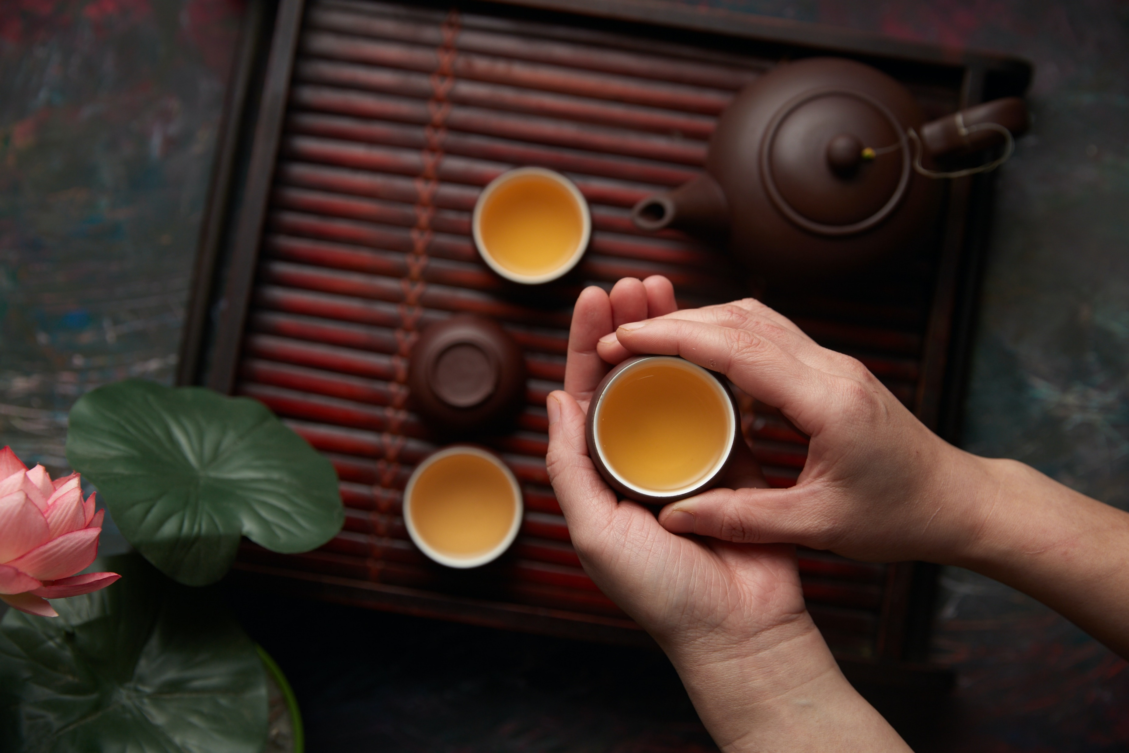
禅茶一味
巧
剜
明
月
染
春
水
，
轻
旋
薄
冰
盛
绿
云
。
唐·徐夤《茶盏》
素
瓷
传
静
夜
，
芳
气
满
闲
轩
。
唐·陆士修《五言月夜啜茶联句》
酒
阑
更
喜
团
茶
苦
，
梦
断
偏
宜
瑞
脑
香
。
宋·李清照《鹧鸪天·寒日萧萧上琐窗》
山
河
天
眼
里
，
世
界
法
身
中
。
唐·王维《夏日过青龙寺谒操禅师》

Slide 22
· 谢 · 谢 · 倾 · 听 ·

Slide 23
OfficePLUS.cn
标注
字体使用
行距
素材
声明
作者
中文 江西拙楷、隶书
英文 Arail
标题 1.0
正文 1.3
Pexels
本PPT文字内容仅供排版参考，不对其真实性与准确性做保证。本网站所提供的任何信息内容（包括但不限于 PPT 模板、Word 文档、Excel 图表、图片素材等）均受《中华人民共和国著作权法》、《信息网络传播权保护条例》及其他适用的法律法规的保护，未经权利人书面明确授权，信息内容的任何部分(包括图片或图表)不得被全部或部分的复制、传播、销售，否则将承担法律责任。
墨雪儿

